Slide 1
ПУБЛИЧНЫЙ ОТЧЕТ Первичная профсоюзная организация МОУ «Специализированная физико-математическая школа №17 города Донецка
«Наш особый долг заключается в том, что, если кто-либо особенно нуждается в нашей помощи, мы должны приложить все силы к тому, чтобы помочь этому человеку»
Цицерон Марк Туллий

Slide 2
«Профсоюз - коллектив, коллектив - это сила. Будем вместе творить, станем вместе едины!»
ЧТО ТАКОЕ ПРОФСОЮЗ?
«Профсоюз - добровольное общественное объединение граждан, связанных общими производственными, профессиональными интересами по роду их деятельности, создаваемое в целях представительства и защиты их социально-трудовых прав и интересов».
ЧТО ДЕЛАЕТ ПРОФСОЮЗ?
Протягивает руку помощи! Решает социальные проблемы! Отстаивает права и интересы человека труда! Формирует основные требования к работодателю! Содействует росту заработной платы! Осуществляет представительство интересов в суде! Юридически поддерживает и защищает! Знает, что делать!

Slide 3
Первичная профсоюзная организация МОУ «Специализированная физико-математическая школа №17 города Донецка
Профессиональный союз работников образования и науки Донецкой Народной Республики является добровольным общественным объединением граждан, работающих в образовательных учреждениях различных типов и видов, органах управления образованием, организациях, предприятиях и учреждениях образования и науки и обучающихся в образовательных учреждениях профессионального образования независимо от их организационно - правовой формы.

Slide 4
Первичная профсоюзная организация сегодня – это единственная организация, которая защищает трудовые права работников, добивается выполнения социальных гарантий, улучшает микроклимат в коллективе. Задача по сплочению коллектива – одна из главных задач профсоюзного комитета. Мы хотим, чтобы все работники: и администрация, и педагоги, и технический персонал были объединены не только профессиональной деятельностью, но и досугом, чтобы коллектив участвовал в жизни каждого сотрудника, помогал решать проблемы, радовался и огорчался вместе с ними.
Мероприятия по защите социально-экономических интересов и прав работников.
Основным инструментом социального партнёрства между работодателем и Профсоюзной организацией является Коллективный договор, который регулирует вопросы условий труда, организации отдыха, предоставления льгот и гарантий работникам общеобразовательного учреждения.
Договор позволяет расширить рамки действующего трудового законодательства, обеспечить мероприятия по охране труда, улучшить условия труда и быта работников. Председатель профсоюзной организации доводит до сведения коллектива и директора решения и постановления вышестоящей профсоюзной организации. С профкомом согласовываются приказы и распоряжения, касающиеся социально-трудовых отношений работников школы (нормы труда, оплата труда, работа в предпраздничные и праздничные дни, вопросы охраны труда, вопросы организации оздоровления и отдыха работников и др.). Председатель Профсоюзной организации нашей школы принимает участие в работе аттестационной комиссии по проведению аттестации учителей, является членом приёмной комиссии по подготовке школы к новому учебному году.
На стенде по охране труда имеются инструкции на отдельные виды работ, которые утверждаются директором школы и согласовываются с председателем профсоюза.

Slide 5
Организационная работа.
Первичная профсоюзная организация в нашем учреждении создана в 2015 году и стабильно функционирует. На сегодняшний день в составе профсоюзной организации числится 80 % от общей численности работников. Ежемесячно осуществлялся безналичный сбор членских взносов с перечислением их на счёт в территориальный совет Профсоюза.
За отчётный период на заседаниях профкома обсуждались вопросы, охватывающие все направления профсоюзной деятельности: контроль за соблюдением коллективного договора, социально-экономические вопросы, информационная работа, охрана труда, оздоровление работников, культурно-массовая работа и другие. Всю свою работу профсоюзный комитет строит на принципах социального партнёрства и сотрудничества с администрацией школы, решая все вопросы путём конструктивного диалога в интересах работников. В профкоме собраны наиболее активные члены профсоюзной организации.
Работа профсоюзной организации заключается в основном в представлении интересов трудящихся, которые участвуют во всех видах совещаний, собраний, в разработке и утверждении «Коллективного договора», принимают участие в работе районной профсоюзной организации. В течение года председатель профкома участвовал в заседаниях по распределению финансовых выплат.
Профком школы принимал участие в общественно-политических акциях: демонстрация 1-го Мая, шествие Бессмертного Полка 9 Мая, участи во всех мероприятиях Дня Республики 11 Мая и в других, районных и городских.
Профком школы проводит большую работу по освещению деятельности Профсоюза через наглядную агитацию. В распоряжении профсоюзного комитета для информирования членов профсоюза, а также всей общественности школы используется информационный стенд профкома. Информационный стенд профкома, который знакомит членов профсоюза и остальных сотрудников школы с отдельными сторонами жизни и деятельности профсоюзной организации. Члены профсоюзного комитета получают информацию на заседаниях профсоюзного комитета, на сайте Территориальной профсоюзной организации. Наряду с современными средствами, заслуженной популярностью пользуются и традиционные способы доведения информации до членов профсоюза. Профком школы проводит большую работу по сохранению профсоюзного членства и вовлечению в Профсоюз новых членов. Доброй традицией становится поздравления работников с профессиональными и календарными праздниками, с юбилейными датами. В такие дни для каждого находятся доброе слово. Профсоюзный комитет совместно с Территориальной профсоюзной организацией поздравил детей членов профсоюза, идущих в 1 класс набором «Первоклассник». Профсоюзный комитет активно участвовал в организации и проведении Дня Учителя, Нового года, организовывал выезды на природу, культпоходы в театры города. В рамках социальной новогодней кампании Профсоюзный комитет поздравил детей работников школы праздничными новогодними подарками.

Slide 6
Предложения по улучшению работы профсоюзного комитета.
У профсоюзного комитета есть над чем работать. В перспективе – новые проекты по мотивации вступления в профсоюз, по организации культурно-массовой и спортивно-оздоровительной работы, по развитию информационной политики и социального партнёрства на всех уровнях. В последнее время в связи с различными изменениями в системе образования, а также в системе оплаты педагогического труда, больничных листов, требуется всё больше знаний трудового законодательства. Каждый член первичной профсоюзной организации уже понимает, что единому, сплочённому, постоянно развивающемуся профессиональному союзу по плечу решение важнейшей задачи – сделать профессию педагога, работника школы престижной. Профсоюзному комитету и его комиссиям предстоит поработать над поставленными проблемами, постараться ещё активнее заявить о себе, о роли первичной организации в жизни школы. Главными направлениями в этой работе остаются: защита прав и интересов работников учреждения, соблюдение законности, повышение ответственности за результаты своего личного труда и работы коллектива в целом.

Slide 7
Первичная профсоюзная организация МОУ «Специализированная физико-математическая школа №17 города Донецка Профсоюзный комитет
Билан Зоя Михайловна - председатель первичной профсоюзной организации
Профсоюзный комитет:
Громова Анна Леонидовна – учитель истории
Барабаш Елена Валентиновна – библиотекарь
Соколова Ольга Анатольевна - учитель начальных классов
Мирошник Инна Леонидовна - учитель иностранного языка
Ревизионная комиссия:
Ефремова Наталья Владимировна - учитель начальных классов
Пучко Майя Николаевна - учитель начальных классов
Мордвинова Наталья Владимировна - учитель начальных классов

Slide 8
Профсоюз – это: Профессионализм Разумность Ответственность Финансовая поддержка Солидарность Организованность Юридическая помощь Законность
Цели и задачи первичной профсоюзной организации: реализация уставных задач Профсоюза по представительству и защите социально-трудовых прав и профессиональных интересов членов Профсоюза; Общественный контроль за соблюдением законодательства о труде и охране труда; Улучшение материального положения, укрепление здоровья и повышение жизненного уровня членов Профсоюза; Информационное обеспечение членов Профсоюза; Создание условий, обеспечивающих вовлечение членов Профсоюза в профсоюзную работу; Осуществление организационных мероприятий по повышению мотивации профсоюзного членства

Slide 9
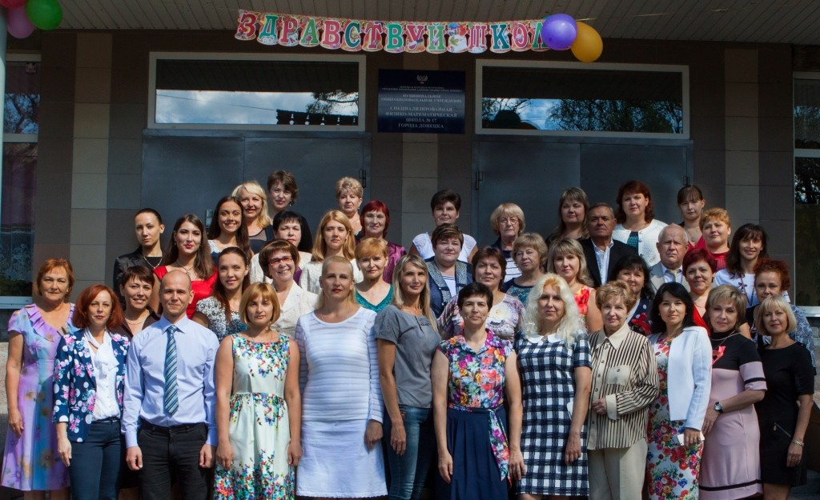
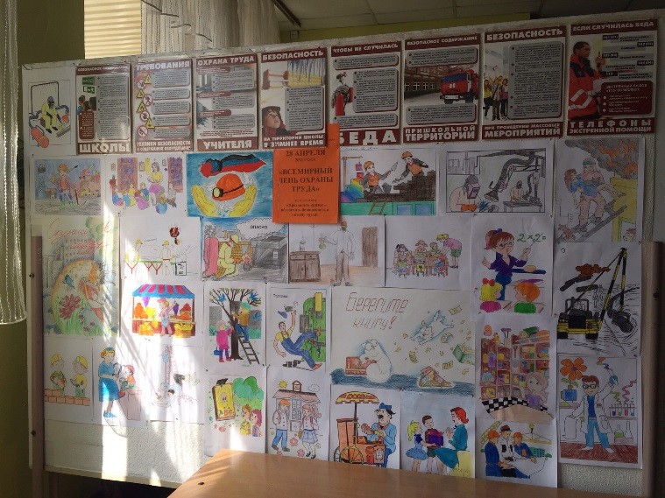
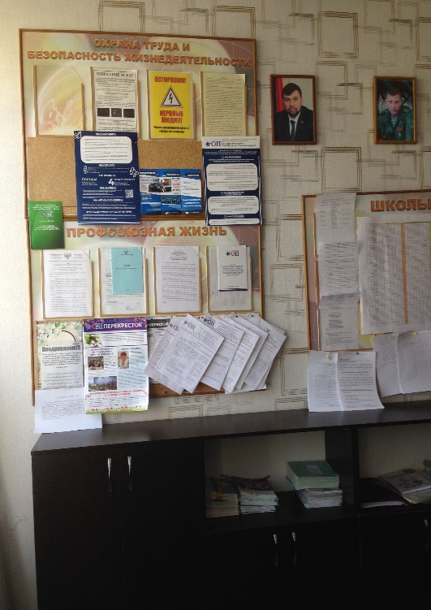
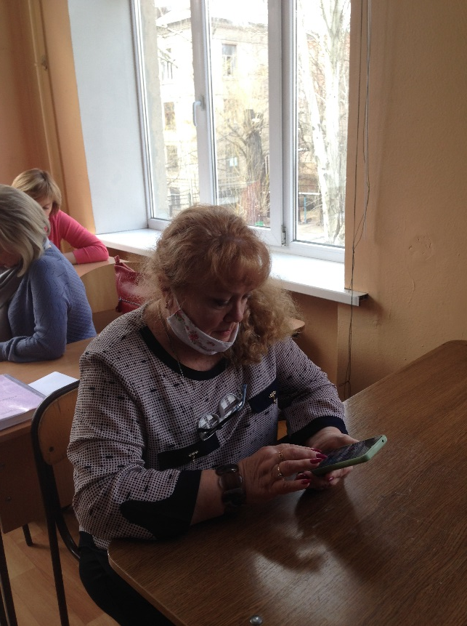
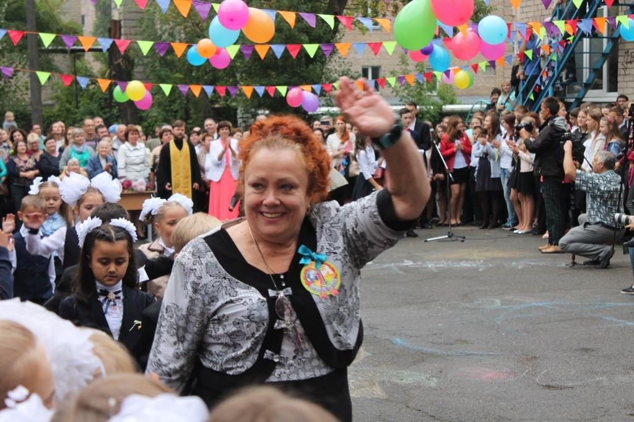
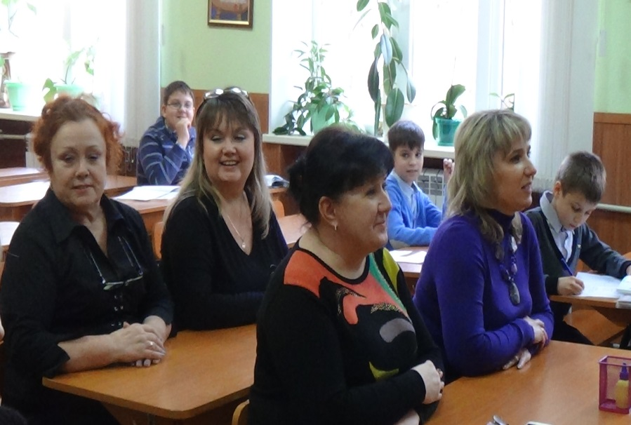

Slide 10
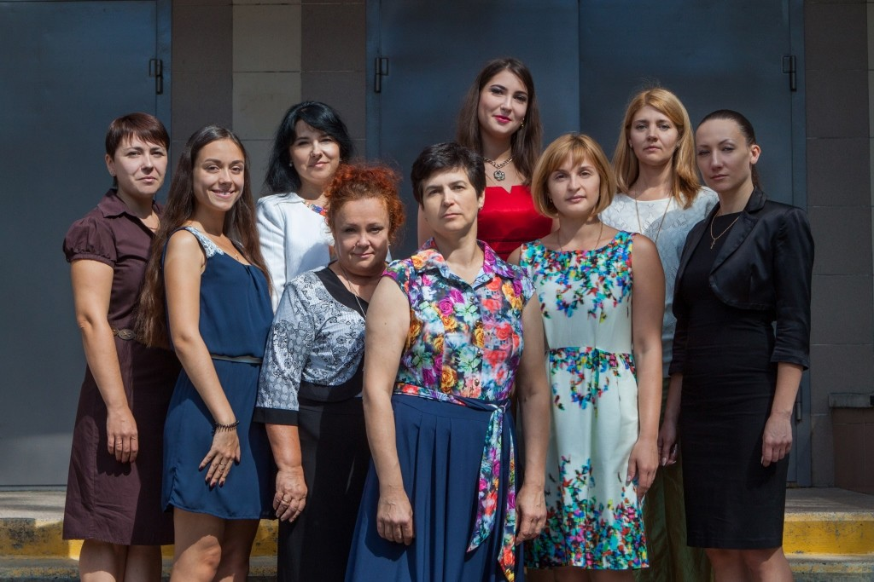
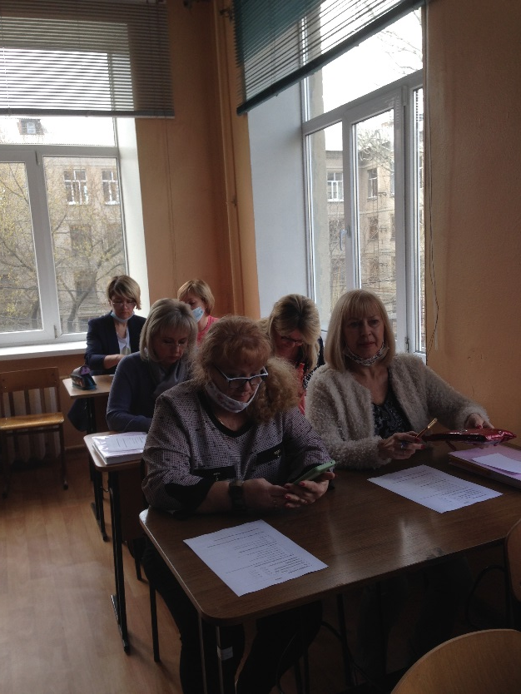
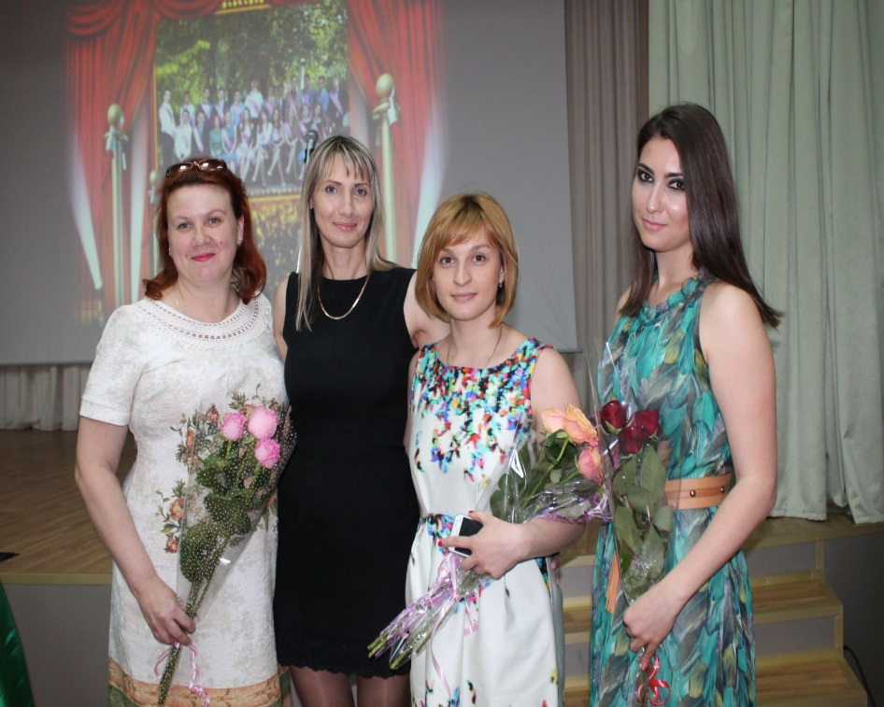
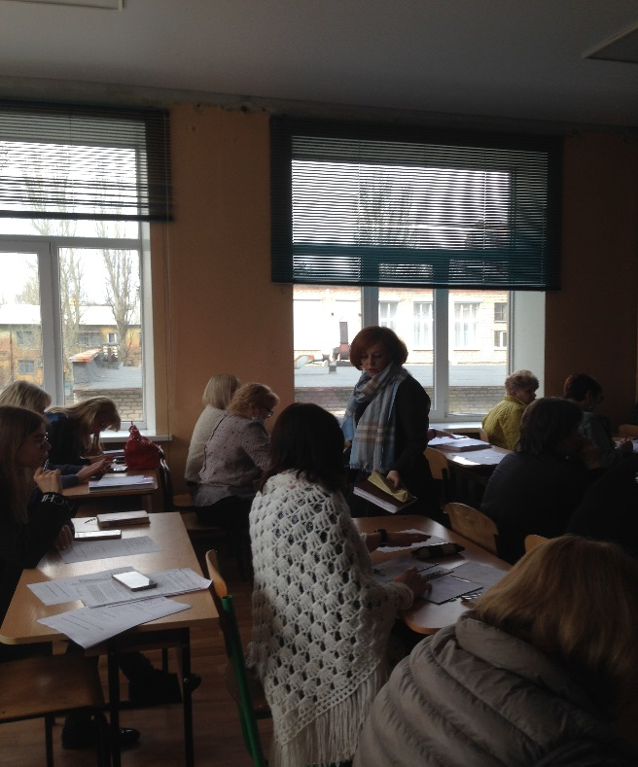
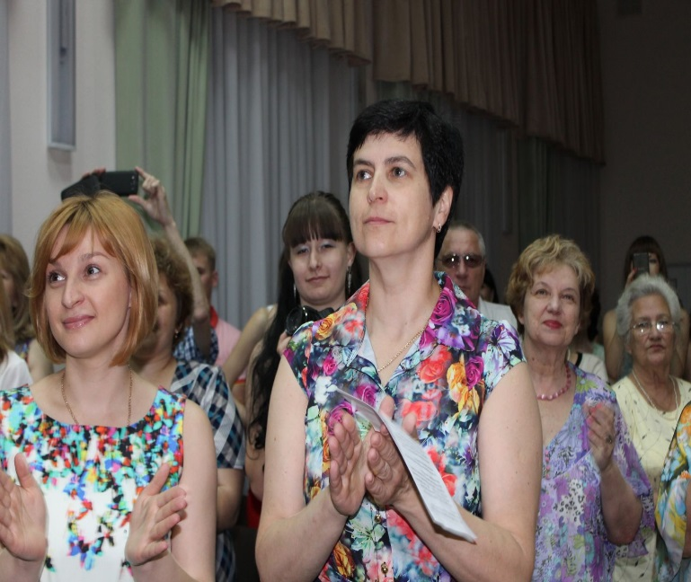

Slide 11
Основные направления деятельности: Заключение соглашений, содействие заключению коллективных договоров и их реализации, ведение коллективных переговоров; Участие в разработке предложений к законодательным и иным нормативным актам; Оказание юридической, материальной помощи членам Профсоюза; Осуществление общественного контроля за соблюдением трудового законодательства, за состоянием охраны труда; Участие в урегулировании коллективных трудовых споров (конфликтов).
Член профсоюза имеет право на: Получение бесплатной юридической помощи при защите в суде по вопросам трудового права и пенсионным вопросам. Получение материальной помощи. Получение льготной путёвки для детей в загородный оздоровительный лагерь. Получение льготной путёвки в санатории. Проведение совместного досуга (вечеров отдыха, коллективное посещение театров, кинотеатров) Все это помогает нам лучше узнать друг друга, стать ближе, а значит, сильнее.
Вместе мы – сила!
Активная позиция педагогов.
Ветераны всегда рядом с нами.

Slide 12
«Профсоюз - коллектив, коллектив - это сила. Будем вместе творить, станем вместе едины!»
Знайте, что профсоюз:
Протягивает руку помощи!
Решает социальные проблемы!
Отстаивает права и интересы человека труда!
Формирует основные требования к работодателю!
Содействует росту заработной платы!
Осуществляет представительство интересов в суде!
Юридически поддерживает и защищает!
Знает, что делать!

Slide 13
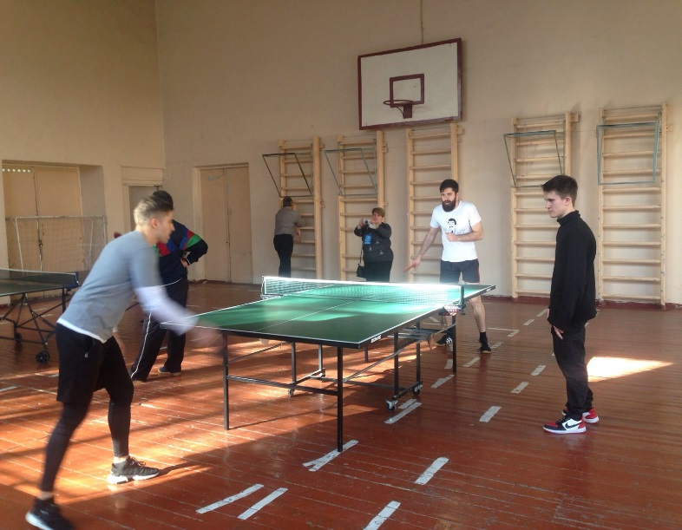
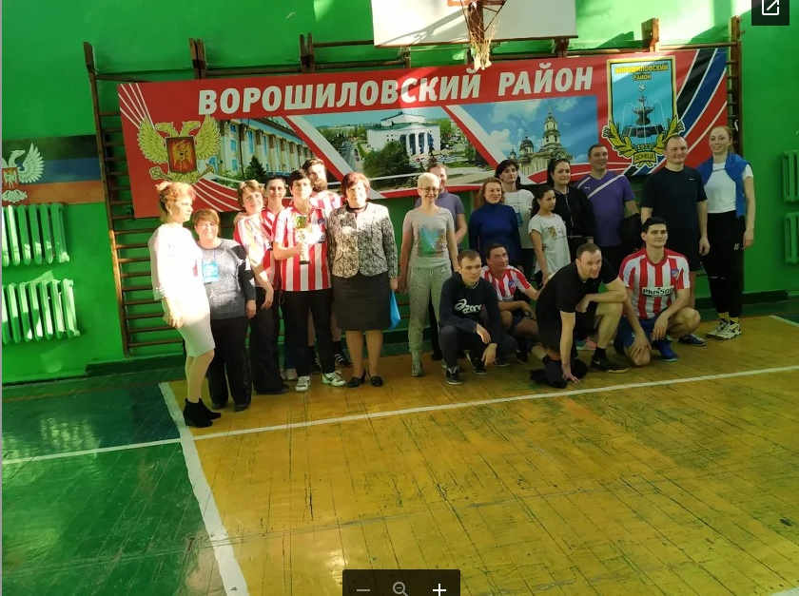
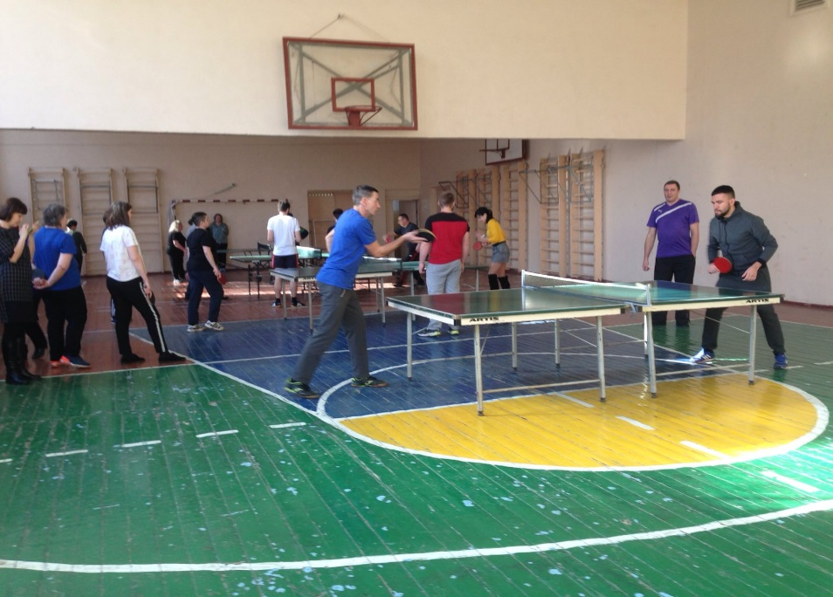
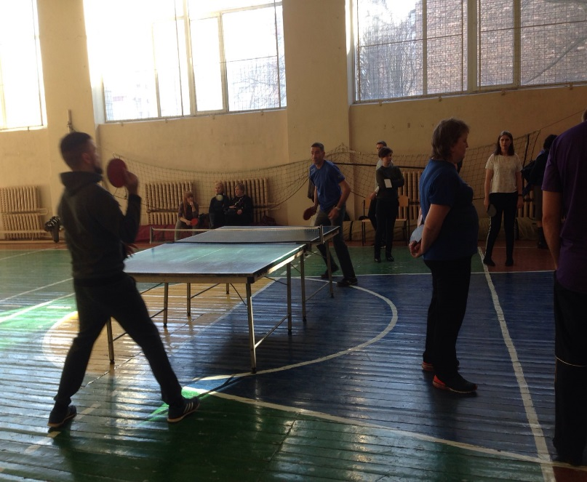
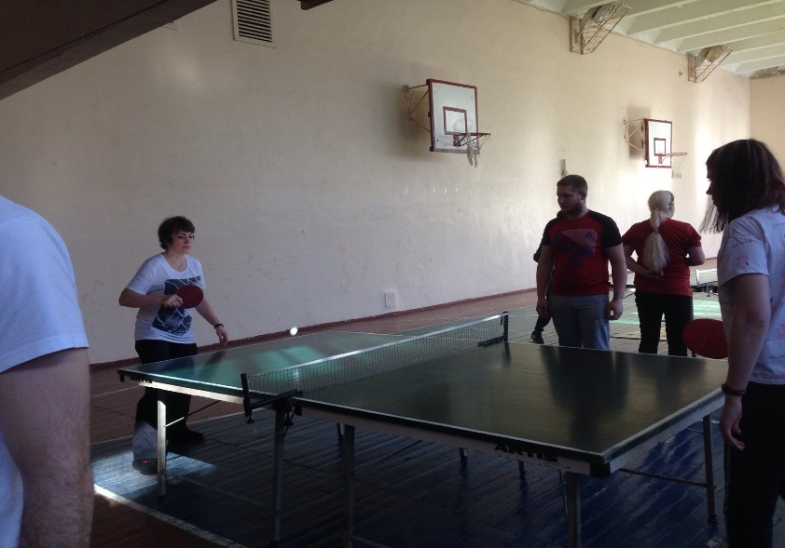
Мы всегда впереди

Slide 14
